Slide 1

第二章 电阻电路的等效变换
♦ 重点：
1. 电阻的串、并联及分压分流公式；
2. 电阻电路的Y—Δ变换；
3. 电压源和电流源的等效变换；
4. 输入电阻的计算。
目的：1、对简单电路计算；
2、先将电路简化，为进一步对电路列方程分析做准备。

Slide 2
2.2 星接与角接电阻电路的等效变换(Y—Δ变换)
三端无源网络:引出三个端钮的网络， 并且内部没有独立源。
°
无
源
°
°
三端无源网络的两个例子： Δ ，Y网络：
+
–
i_{1Y}
i_{1Δ}
+
1
–
1
u_{12Δ}
u_{31Δ}
R₁
R₃₁
u_{12Y}
u_{31Y}
R₁₂
R₂
R₃
i_{2 Δ}
i_{3 Δ}
i_{2Y}
i_{3Y}
–
+
–
+
2
R₂₃
3
2
3
+
–
+
u_{23Y}
–
u_{23Δ}
Δ 型网络
Y型网络

Slide 3
下面是 Δ ，Y 网络的变形：
º
º
º
º
º
º
º
º
π 型电路 (Δ 型)
T 型电路 (Y 型)
这两种电路都可以用下面的 Δ – Y 变换方法来互相等效。

Slide 4
Δ—Y 变换的等效条件:
+
–
i_{1Y}
1
i_{1Δ}
+
–
1
u_{12Δ}
u_{31Δ}
R₁
R₃₁
u_{12Y}
u_{31Y}
R₁₂
R₂
R₃
i_{2 Δ}
i_{3 Δ}
i_{2Y}
i_{3Y}
–
+
–
+
2
R₂₃
3
2
3
+
–
+
u_{23Y}
–
u_{23Δ}
等效的条件: i_{1Δ} =i_{1Y} , i_{2 Δ} =i_{2Y} , i_{3 Δ} =i_{3Y} ,
且 u_{12Δ} =u_{12Y} , u_{23Δ} =u_{23Y} , u_{31Δ} =u_{31Y}

Slide 5
+
–
i_{1Y}
1
i_{1Δ}
+
–
1
u_{12Δ}
u_{31Δ}
R₁
R₃₁
u_{12Y}
u_{31Y}
R₁₂
R₂
R₃
i_{2 Δ}
i_{3 Δ}
i_{2Y}
i_{3Y}
–
+
–
+
2
R₂₃
3
2
3
+
–
+
u_{23Y}
–
u_{23Δ}
Δ接: 用电压表示电流
Y接: 用电流表示电压
u_{12Y}=R₁i_{1Y}–R₂i_{2Y}
i_{1Δ} =u_{12Δ} /R₁₂ – u_{31Δ} /R₃₁
u_{23Y}=R₂i_{2Y} – R₃i_{3Y}
i_{2Δ} =u_{23Δ} /R₂₃ – u_{12Δ} /R₁₂
(1)
(2)
u_{31Y}=R₃i_{3Y} – R₁i_{1Y}
i_{3Δ} =u_{31Δ} /R₃₁ – u_{23Δ} /R₂₃
i_{1Y}+i_{2Y}+i_{3Y} = 0

Slide 6
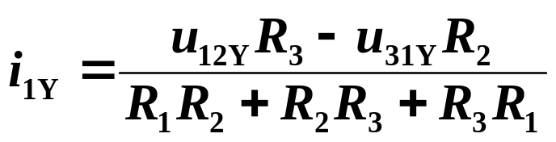
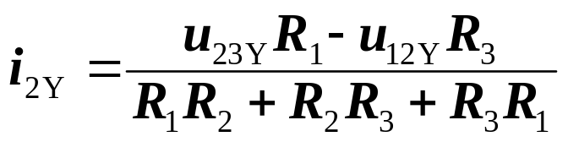
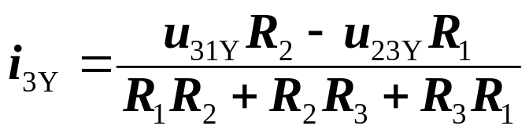
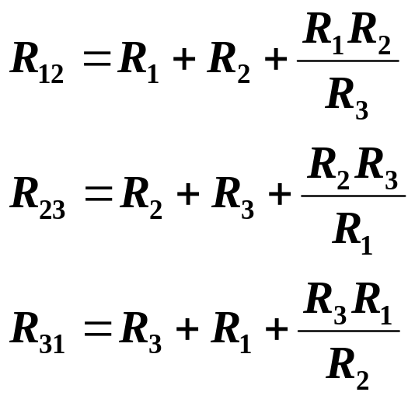
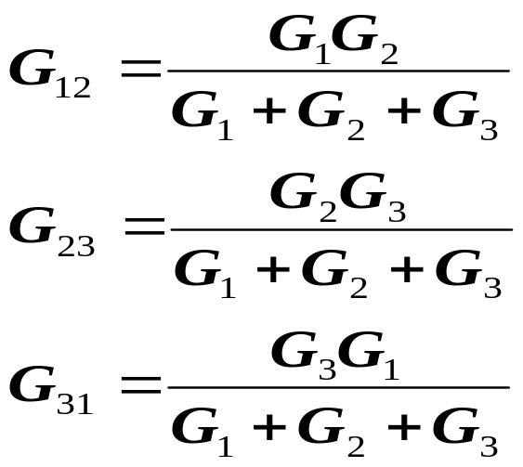
由式(2)解得：
i_{1Δ} =u_{12Δ} /R₁₂ – u_{31Δ} /R₃₁
i_{2Δ} =u_{23Δ} /R₂₃ – u_{12Δ} /R₁₂
(1)
(3)
i_{3Δ} =u_{31Δ} /R₃₁ – u_{23Δ} /R₂₃
根据等效条件，比较式(3)与式(1)，得由Y接→Δ接的变换结果：
或

Slide 7
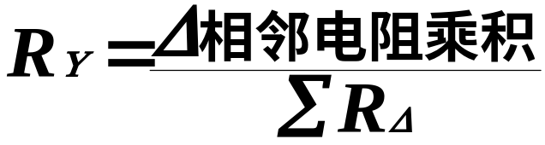
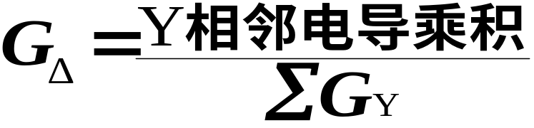
简记方法：
或
Δ变Y
Y变Δ
特例：若三个电阻相等(对称)，则有
R12
R1
R31
R_{Δ} = 3R_{Y}
R3
3
R2
1
( 外大内小 )
R23
注意：
(1) 等效对外部(端钮以外)有效，对内不成立。
(2) 等效电路与外部电路无关。

Slide 8
应用：简化电路
例. 桥 T 电路
1/3kΩ
1/3kΩ
1kΩ
1/3kΩ
1kΩ
1kΩ
E
1kΩ
R
E
1kΩ
R
1kΩ
3kΩ
P47 2-7 [4版]
P48 2-9 [5版]
R
E
3kΩ
3kΩ

Slide 9
4Ω
10Ω
a
+
P45 2-6 [4版]
P48 2-8 [5版]
º
10Ω
U
6Ω
_
5Ω
+
5A
U_{ab}
24Ω
_
º
b
10Ω
a
+
º
U
+
_
5Ω
5A
U_{ab}
24Ω
_
º
b

Slide 10
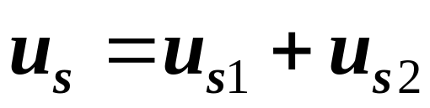
2.3 理想电压源和理想电流源的串并联
一、 理想电压源的串并联
串联:
+
º
º
u_{S1}
+
_
u_{S}
u_{S}=∑ u_{Sk}
( 注意参考方向)
+
_
u_{S2}
_
º
º
例：
+
º
º
12V
+
_
9V
_
_
3V
+
º
º

Slide 11
一、 理想电压源的串并联
并联:
I
I
º
º
+
+
+
电压相同(大小、方向）的电压源才能并联。
5V
5V
5V
_
_
_
º
º

Slide 12
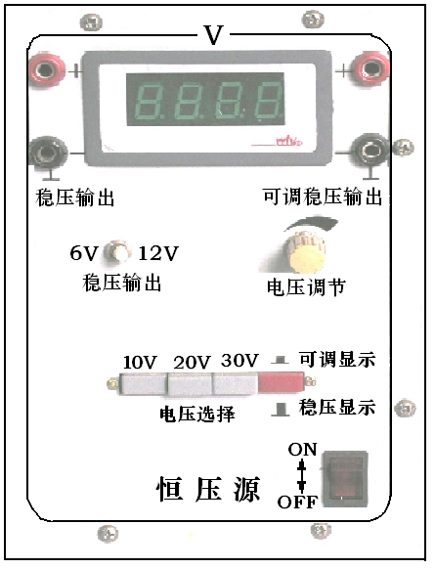
思考1：如何用直流稳压电源的两路输出获得±12V的电源？
+
º
+12V
12V
_
+
12V
_
º
–12V

Slide 13
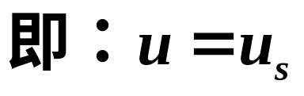
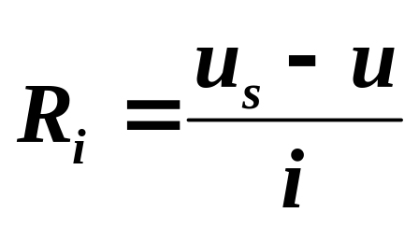
思考2：如何用电压表和电流表测量出一个实际电压源的内阻R_{i} ?
i
• 首先用电压表测量出接线端的开路电压，
+
u_{S}
+
_
u
R_{i}
_
• 然后带上负载（如1kΩ),用电压表测量负载两端的电压u，并用电流表测量负载中流过的电流i .
u = u_{S} – R_{i} i

Slide 14
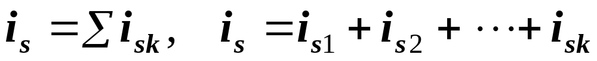
二.、理想电流源的串并联
并联：
可等效成一个理想电流源 i _{S}（ 注意参考方向）。
º
º
i_{S1}
i_{S2}
i_{Sk}
i_{S}
º
º
电流相同（电流相等、方向一致）的理想电流源才能串联。
串联:

Slide 15
2.4 实际电压源和实际电流源的等效变换
一、实际电压源
一个实际电压源，可用一个理想电压源u_{S}与一个电阻R_{i} 串联的支路模型来表征其特性。
R_{i}: 电源内阻,一般很小。
i
I
u_{S}=U_{S}时，其外特性曲线如下：
+
u_{S}
+
u
_
RiI
u
U
R
U_{S}
工作点
R_{i}
_
U
u=u_{S} – R_{i} i
I
i
当它向外电路提供电流时，它的端电压U总是小于U_{S} ，电流越大端电压U 越小。

Slide 16
二 、 实际电流源
一个实际电流源，可用一个电流为 i_{S} 的理想电流源和一个内电导 G_{i} 并联的模型来表征其特性。
G_{i}: 电源内电导,一般很小。
i
I
i_{S}=I_{S}时，其外特性曲线如下：
i_{S}
+
G_{i}
GiU
u
U
u
_
U
i=i_{S} – G_{i} u
工作点
0
I
I_{S}
i
当它向外电路供给电流时，并不是全部流出，其中一部分将在内部流动，随着端电压的增加，输出电流减小。

Slide 17
三 、电源的等效变换
所谓的等效是指两种电源模型端口的电压、电流在转换过程中保持不变。
i
+
i
u_{S}
+
i_{S}
+
_
u
G_{i}
u
R_{i}
_
_
u = u_{S} – R_{i} i
i = u_{S}/R_{i} – u/R_{i}
i = i_{S} – G_{i} u
比较，得等效的条件：
i_{S}=u_{S}/R_{i} , G_{i}=1/R_{i}

Slide 18
i
+
i
u_{S}
+
i_{S}
+
_
u
G_{i}
u
R_{i}
_
_
注意：
数值关系:
(1) 变换关系
方向。
(2) 所谓的等效是对外部电路等效，对内部电路是不等效的。
(3) 理想电压源与理想电流源不能相互转换。

Slide 19
对于串联支路，将电流源变换为电压源后，合并化简；
7Ω
I
+
5A
3Ω
I
15Ｖ
7Ω
_
2A
_
7Ω
I=0.5A
4Ω
8Ｖ
+
对于并联支路，将电压源变换为电流源后，合并化简；
U=20V
5Ω
+
+
6A
5Ω
U
2A
U
+
_
6A
_
5∥5Ω
10V
_

Slide 20
P45 2-5 [4版]
P47 2-7 [5版]
P47 2-8 [4版]
P49 2-10 [5版]

Slide 21
2A
i
2Ω
6A
2Ω
2Ω
7Ω
对于串联支路，将电流源变换为电压源后，合并化简；
+
6V
_
2A
对于并联支路，将电压源变换为电流源后，合并化简。
i
9A
2Ω
1Ω
7Ω

Slide 22
作业题 P47 2-9[4版] (即 P49 2-11[5版])
5Ω
？
？
I
I
+
+
+
5Ω
U
？
10V
5Ω
U
？
_
_
_
6A
6A
？
I=2A
I
+
6A
+
+
+
10V
5Ω
5Ω
U
？
10V
5Ω
U
=10V
_
_
_
_

Slide 23
25Ω
5Ω
8A
+
+
U
？
15Ω
250V
125Ω
100Ω
_
_
10Ω
25Ω
5Ω
8A
+
+
U
？
15Ω
250V
100Ω
_
_
U=20V
8A
2A
10A
+
+
U
？
20Ω
U
10Ω
100Ω
_
_
25Ω

Slide 24
对于含有标准受控源的电路（即：受控电压源与电阻串联、受控电流源与电导并联），也可以用前面的方法进行变换。即：把受控源当成独立电源处理。
注意: 变换过程中尽量保留控制量所在支路。

Slide 25
例.
试用电源等效变换的方法，求图中电压U_{ab}。
a
a
2Ω
2Ω
I
2Ω
4I
2Ω
U_{ab}
8Ω
1A
+
？
8I
_
b
b
a
应用KCL有：
2I
I
(U_{ab} / 4) + I = 1 +2 I … *1
4Ω
U_{ab}
8Ω
1A
？
列含控制量的附加方程：
U_{ab} /8 = I … … … *2
b
解得：I=1A，U_{ab}= 8V

Slide 26

2. 5 输入电阻
一端口无源网络输入电阻的定义：
i
º
无
源
u
+
R_{in} = u / i
_
º
(1) 当一端口无源网络由纯电阻构成时，可用电阻的串并联、Y/∇变换化简求得。
(2) 当一端口无源网络内含有受控源时，可采用外加电压法（或外加电流法）求得。

Slide 27
(2) 当一端口无源网络内含有受控源时，可采用外加电压法（或外加电流法）求得。
外加电压法：端口处加u_{s} ,其端口产生i ，求比值u_{s} / i 。
i
+
º
无
源
u_{s}
R_{in} = u_{s} / i
_
º
外加电流法：端口处加 i_{s，}其端口形成u，求比值u / i_{s} 。
º
+
无
源
i_{s}
u
R_{in} = u / i_{s}
_
º

Slide 28
例1：
求电路入端等效电阻：
电源变换
500I
1kΩ
1kΩ
1kΩ
_
I
+
1kΩ
I
º
0.5I
º
+
+
U
_
U
_
º
º
列KVL方程：
500I
_
I
U_{S} = – 500I+2000I
+
º
+
R_{in} = U_{S} / I = 1.5kΩ
2kΩ
U_{s}
_
1.5kΩ
I
则简化后电路为：
º
º
+
U
_
外加电压法求电阻
º

Slide 29
当 堂 练 习
P48 2-13 (a) [4版]
P50 2-15 (a) [5版]

Slide 30

作 业
习题： P48 2-12 2-13 2-14 [4版]
P50 2-14 2-15 2-16 [5版]
预习： 第3章

